Slide 1
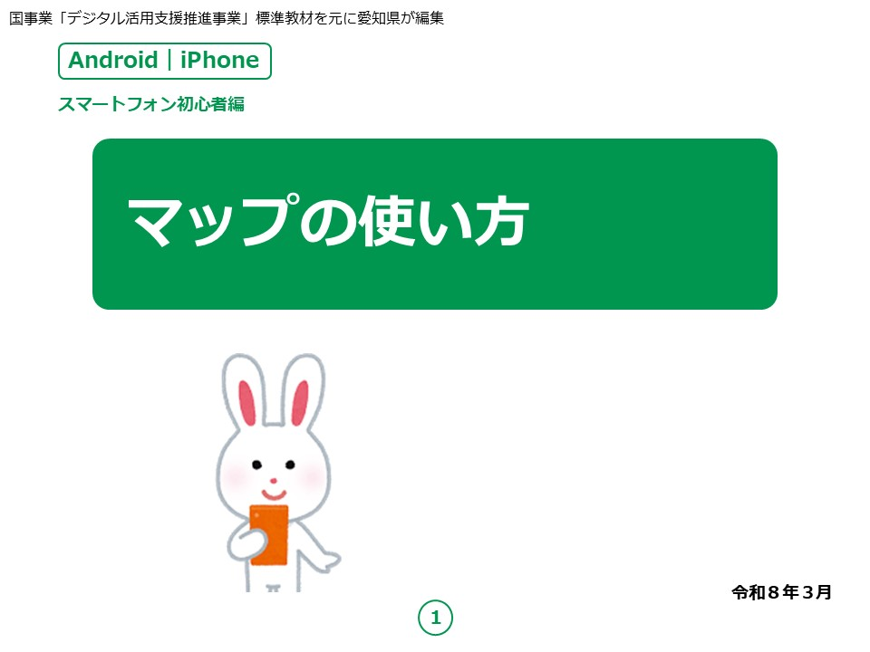
Notes:
みなさん、こんにちは。
この講座では、スマートフォンを買われてから、まだあまり操作方法をよくご存じではない方を対象として、マップの使い方のご説明をします。
今回ご紹介するGoogle Mapは、AndroidでもiPhoneでも使えますが、ご自分のスマートフォンにこのアプリが入っていない方は、講座の前にアプリをインストールする必要がありますのでご承知おきください。
【補足説明】
講師の皆様は、受講者の皆様がGoogle Mapをご自身のスマートフォンにインストールしているかどうかを講座が始まる前に確認するようにしてください。
講座開始時は参加者も固くなってしまいがちですので、しっかりと冒頭の挨拶にて明るく柔らかい雰囲気を作りましょう。
また、「アイコン」や「タップ」といったカタカナ言葉を聞いて意欲が薄まってしまうことがよくありますので、
講座中は日本語に置き換えて話したり、実演も踏まえながら丁寧にご説明ください。
もしくはカタカナ言葉が出てくる際にしっかりと説明を挟みましょう。

Slide 2
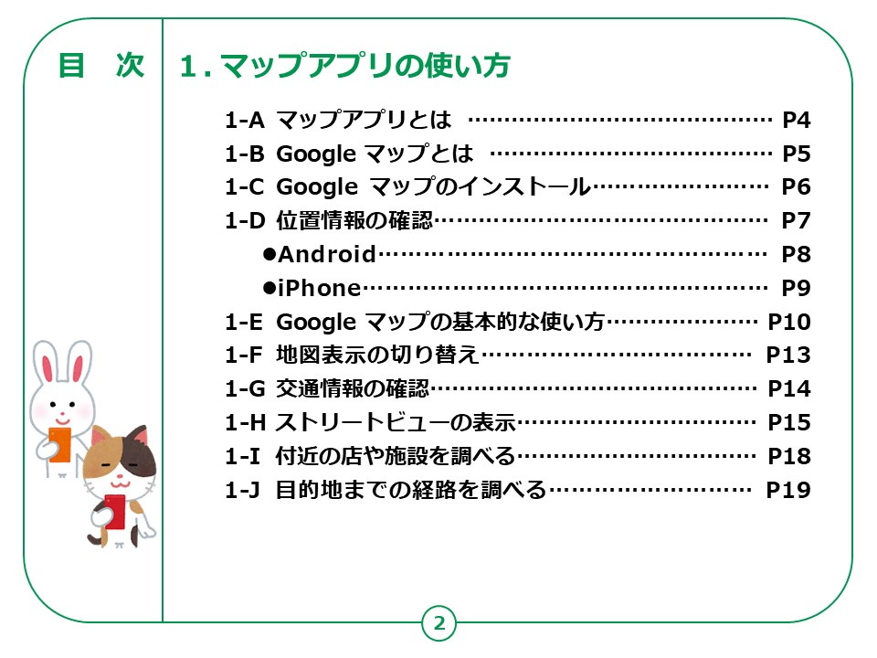
Notes:
この講座では、マップの使い方について学びます。
【補足説明】
講師の皆様は、本講座では、Google マップを例に地図の使い方を説明するとお伝えください。
大まかな講座内容を冒頭に提示し、目的を明確化させましょう。​
また、受講者のお使いの機種が何であるかを確認してから講座を始めると良いでしょう。​
機種の違いで不安になり、意欲が薄れてしまいやすくなるので、安心してもらえる雰囲気づくりをしましょう。​

Slide 3
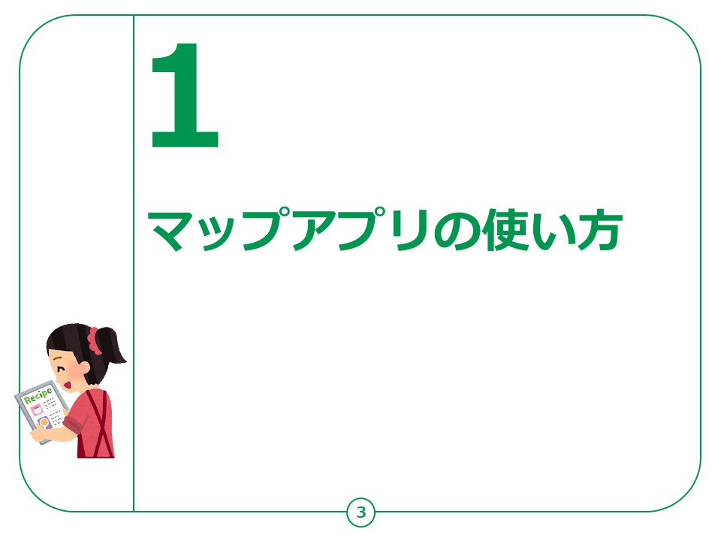
Notes:
ここでは、Google Mapを例に、マップアプリの使い方をご説明します。

Slide 4
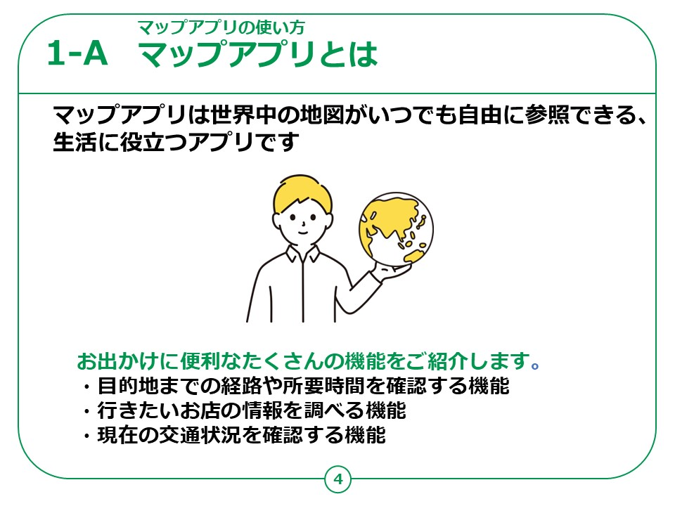
Notes:
これからスマートフォンで利用できるマップについてご説明します。
マップアプリは大きな地図帳を持ち歩くことなく、世界中の地図をいつでも参照することができるとても便利なアプリです。
また、紙の地図と異なり、随時情報が更新され、いつでも新しい情報に触れることができる点が特徴です。
マップアプリは地図機能の他にも目的地までの経路や所要時間を確認したり、行きたいお店の情報を調べたり、現在の交通状況を確認したりとお出かけに便利な機能をたくさん備えています。
ぜひ、この講座でご紹介するマップアプリの便利な使い方を身に着け、生活にお役立てください。

Slide 5
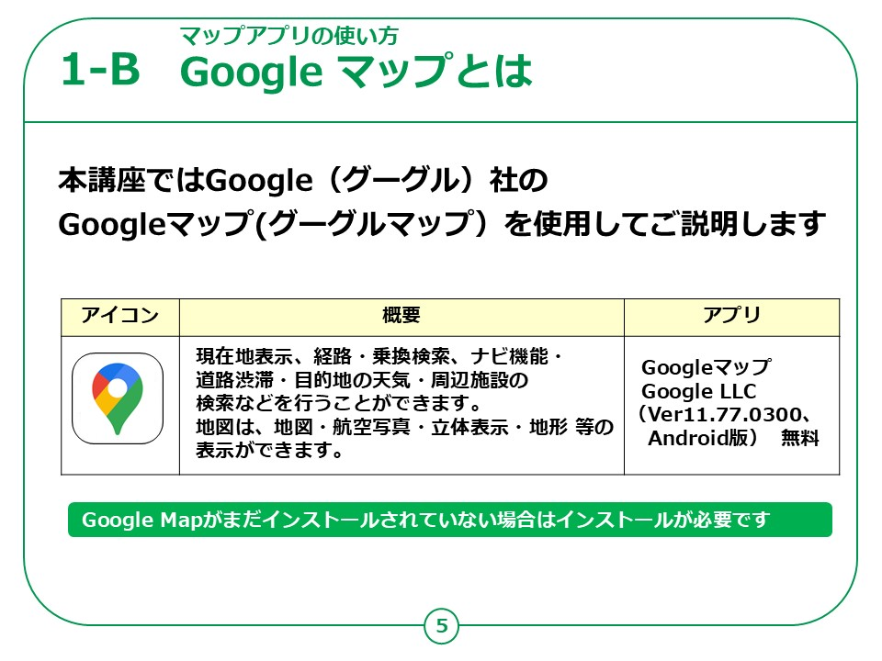
Notes:
地図アプリにはGoogleマップ、Appleのマップ、その他にYahoo! MAPなど多種多様なものがありますがこの講座ではGoogleマップを使用してご説明を進めていきます。
既にこのスライドにあるようなアイコンがご自身のスマートフォンのホーム画面に表示されていれば
既にGoogleマップがインストールされていますので、再度のインストールは不要です。
Androidのスマートフォンには最初からインストールされていることが多いので、Androidをお持ちの方は探してみてください。
iPhoneをお使いの場合はご自身でインストールしていただく必要がありますので、次のページでご説明いたします。
【補足説明】
講師の皆様は、Googleマップの他にも地図アプリが存在していること、講座では、例示としてGoogleマップを取り上げているということをしっかりとご説明ください。

Slide 6
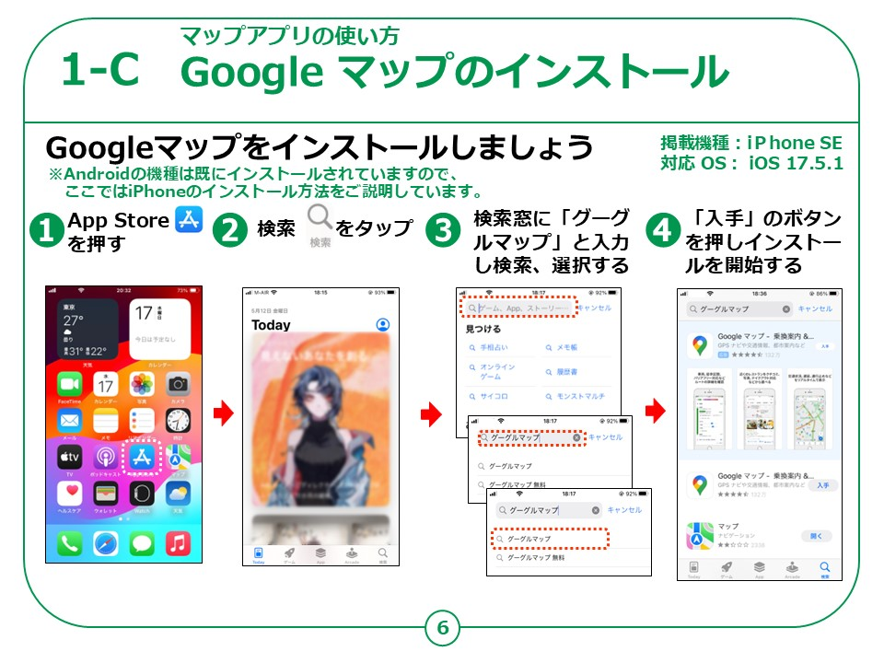
Notes:
iPhoneのご利用の方でGoogleマップが画面上に見当たらない方向けに、入手およびインストール方法をご説明します。
①最初にスマートフォンの電源を入れ、App Storeを押してください。
②画面が切り替わり、App Storeが立ち上がりますので、画面右下の検索をタップしてください。
③画面上部の検索文章の入力箇所を押し、その後「グーグルマップ」と入力し、検索します。
検索結果の中から「グーグルマップ」を選択すると画面が切り替わり、グーグルマップが表示されます。
④画面が切り替わり、対象のアプリが画面に表示されますので、ここで表示されているアプリが「Googleマップ」のアプリであることを確認し、「入手」のボタンを押していただくとインストールが始まります。
「入手」のボタンが「開く」か「アップデート」のボタン表示となっている場合は既にインストールがされていますのでホーム画面に戻り、アプリを探してみてください。
【補足説明】
講師の皆様は、受講者の皆様が問題なくアプリをインストールできているかを確認してから、先に進めてください。
もし、アプリのインストールについてもっと詳しく知りたいという受講者がいた場合、アプリについて学ぶ講座もありますので、併せてご案内ください。

Slide 7
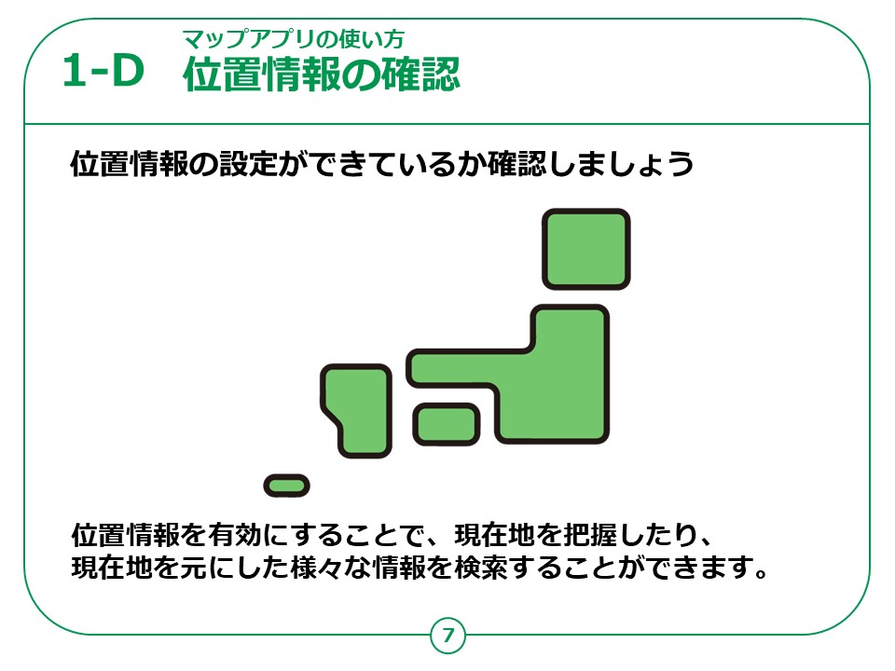
Notes:
それでは、これからGoogleマップの使い方をご説明していきますが、その前に位置情報の設定ができているか確認をしましょう。
位置情報の設定を有効にすることで、現在地を把握したり、
現在地の周りの情報を調べたり現在地から目的地までのルートを検索したりと地図アプリをより便利に活用できるようになります。
【補足説明】
講師の皆様は、位置情報がONになっているかを確認してから進めてください。
機種によっては、「位置情報」が表示される場所が異なる可能性があります。
その場合は、設定の右側にある検索を押し、「位置情報」と入力するようにご案内してください。

Slide 8
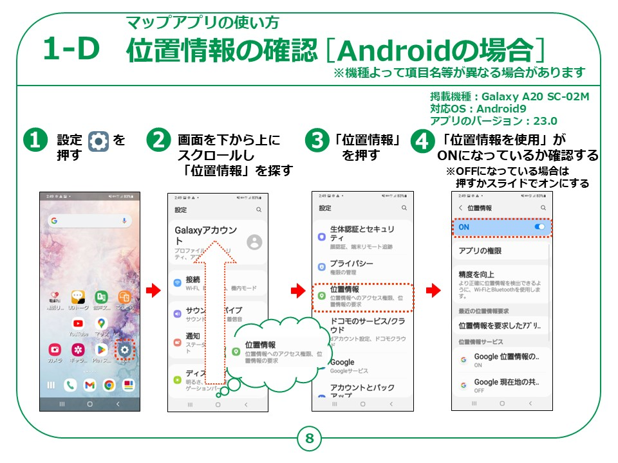
Notes:
それでは最初にAndroid端末をご利用の方が位置情報を有効にする方法をご説明します。
①まずは、ホーム画面上で歯車の形をした「設定」アイコンを押してください。
②のように設定の画面が出ましたら「位置情報」を探して押してください。
かなり下の方にある場合は下から上に画面をスクロールしていくと見つかるかと思います。
もし見つからない場合は設定項目の検索ができます。
③「位置情報」を押すと詳細画面が表示されます。
④のように画面がONになっているか、ボタンに色がついていれば設定が有効になっています。
もしOFFになっている場合は、ボタンを押してONに変更して下さい。
【補足説明】
講師の皆様は、「位置情報」がONになっているかを確認してから進めてください。
機種によっては、「位置情報」が表示される場所が異なる可能性があります。
その場合は、設定の右側にある検索を押し、「位置情報」と入力するようにご案内してください。

Slide 9
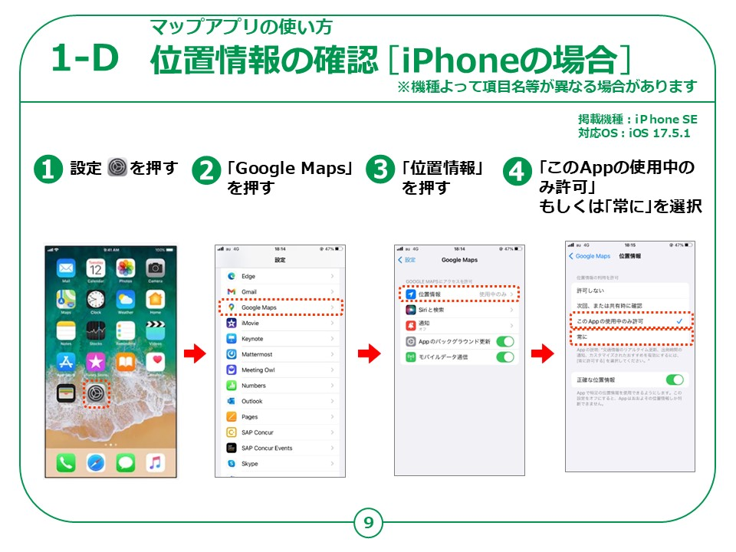
Notes:
次は、iPhone端末をご利用の方が位置情報を有効にする方法をご説明します。
①最初に、ホーム画面上で歯車の形をした「設定」のアイコンを押してください。
②のような設定画面が表示されたら「Google Maps」を押してください。
③次の画面で表示されたメニューの中から「位置情報」を押してください。
④次の画面で「この App の使用中のみ許可」もしくは「常に」を選択してください。
これで位置情報の設定が完了しました。

Slide 10
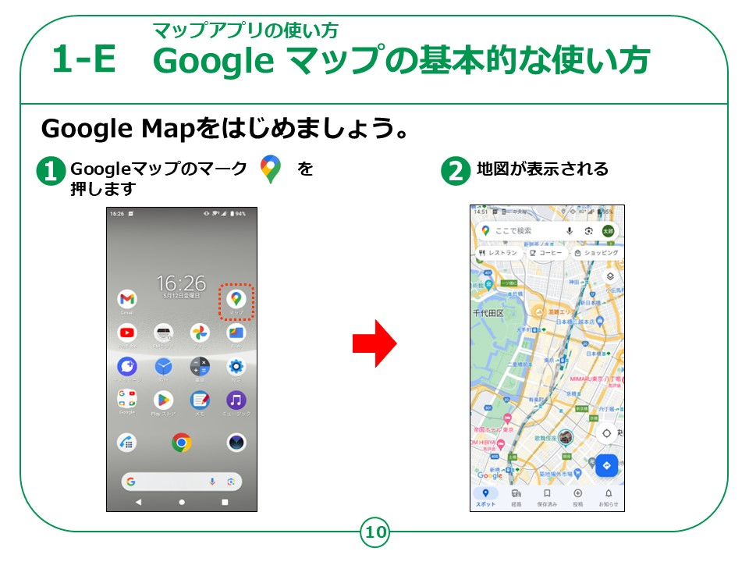
Notes:
それではGoogleマップを起動してみましょう。
①ホーム画面上でGoogleマップのマークを押してください。
②のように地図が表示されます。今いるあたりの地図が画面に表示されれば位置情報が有効になった状態での起動に成功です。

Slide 11
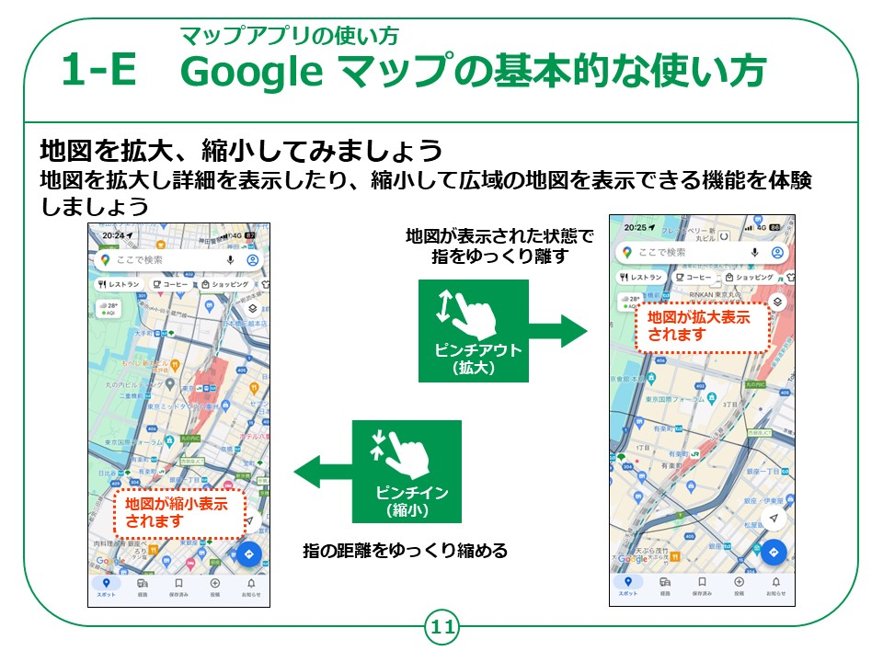
Notes:
それでは地図を拡大縮小してみましょう。
最初に、人差し指と親指を何かものをつまんだような形にしてください。
次に、地図上の拡大したい部分にその先端を置きます。
次に、画面上で２本の指を閉じた状態からゆっくり広げてみましょう。
画面上の地図が拡大表示され、詳細を確認することができます。
反対に、広げた状態から閉じるようにすると地図が縮小します。
指の間隔を広げるように動かして画面を大きくする方（拡大）を、ピンチアウト
指の間隔を狭めるように動かして画面を小さくする方（縮小）を、ピンチインと言います。
同じ操作で拡大縮小ができるアプリが他にもありますので、この操作はぜひ覚えましょう。
【補足説明】
ここから実際の操作方法に入りますので、講師の皆様は受講者の理解度を見ながら進めるようにしてください。
受講者がピンチアウトやピンチインのような操作に慣れていない可能性もありますので
操作に慣れるために、一定の時間を設けて、実践してもらうと良いでしょう。

Slide 12
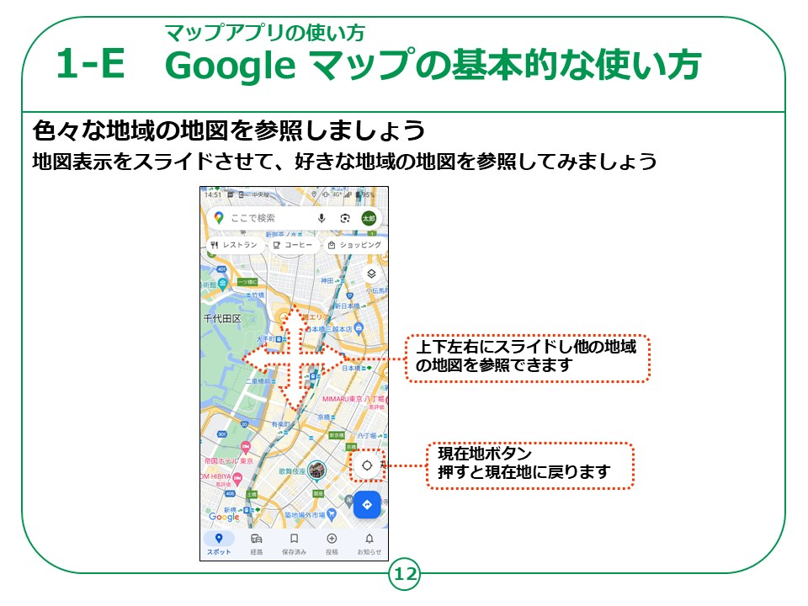
Notes:
それでは他の地域の地図を見てみましょう。
現在表示されている画面に指を置き、上下左右にスライドさせることで
お好きな地域の地図を見ることができるようになります。
ぜひご自宅の近くなどを見てみてください。
地図上で今いる場所に戻る際には、画面右下の現在地ボタンという丸いボタンを押してください。

Slide 13
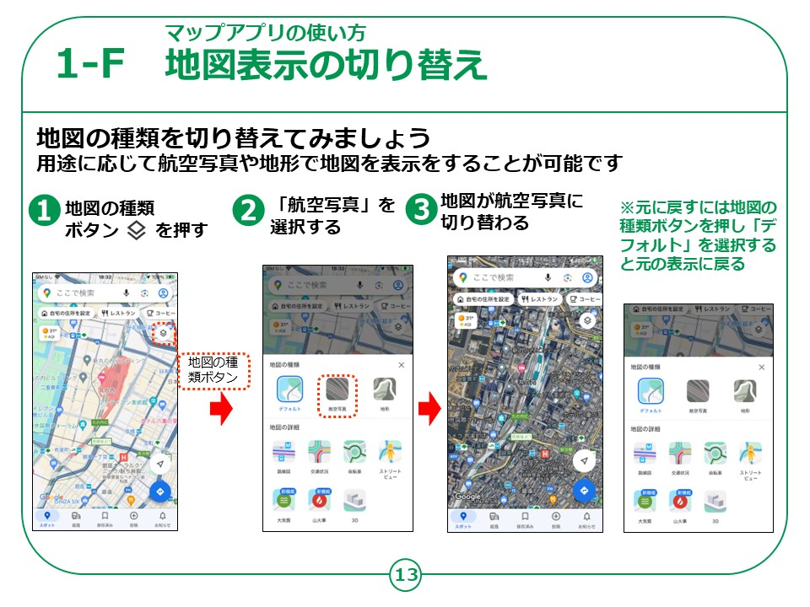
Notes:
'画面に表示された地図は航空写真の表示に変更することができます。
①画面右上にある書類を積み重ねたような丸いアイコンを押してみましょう。
このボタンは地図の種類ボタンといい、選択することで地図を切り替えることができるボタンになっています。
②画面にメニュー画面が表示されたら、「航空写真」を押してみてください。
③地図が切り替わり、航空写真が表示されます。
最初に表示されていた地図と同じく画面に触れながら２本の指の間隔を開いていくと、拡大表示され、詳細を見ることができます。
元の表示に戻すには、最初と同じく「地図の種類」のボタンを押し、メニューから「デフォルト」を選択してください。
他に「地形」のメニューを選択することで、また別の地図が表示されますので、用途に応じて地図表示を切り替えてご使用ください。
【補足説明】
講師の皆様は、航空写真に切り替えることにより、実際の画像に近くなることをご説明ください。

Slide 14
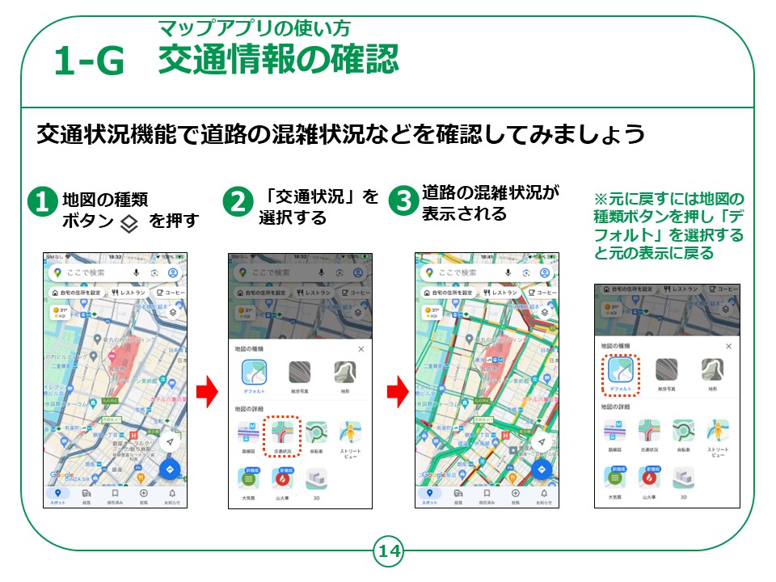
Notes:
道路の混雑状況を確認する場合は、①まず地図の種類ボタンを押します。
②次にメニューの中から「交通状況」を押します。
③道路の混雑状況が表示されます。
・緑表示の道路は、渋滞は無し
・橙色の道路は、やや渋滞
・赤色の道路は、渋滞
ということを表示しています。
時間差などもあり、必ずしも正確な情報とは限りませんので参考までの情報としてご参照いただくと良いでしょう。
元の表示に戻すには、最初と同じく「地図の種類」のボタンを押し、メニューから「デフォルト」を選択してください。

Slide 15
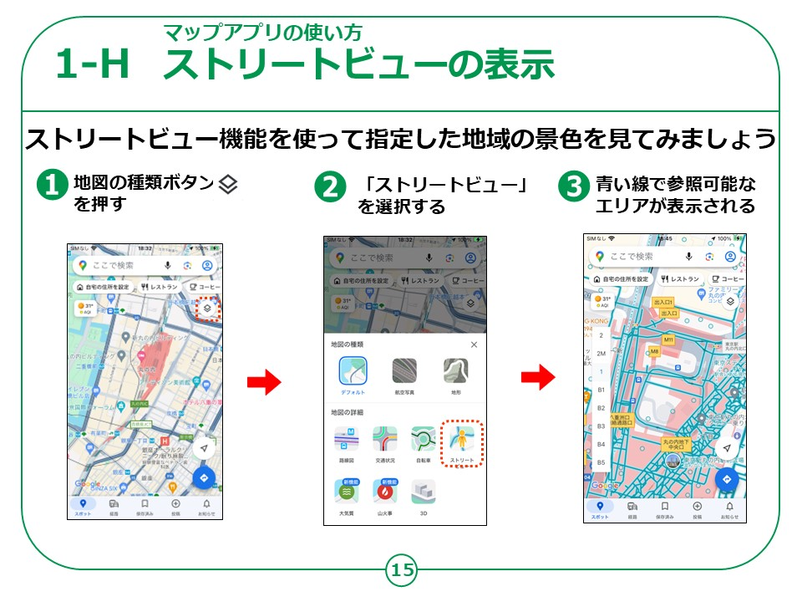
Notes:
次は「ストリートビュー」機能を使ってみましょう。
この機能は地図内で指定したエリアの風景写真を見ることができる機能です。
①最初に地図の種類ボタンを押します。
②メニューの中から「ストリートビュー」を選択したら「✕」ボタンを押し、いったん地図の種類メニューを閉じます。
③画面の表示が変化し、道路が青い線で表示されていることを確認して下さい。

Slide 16
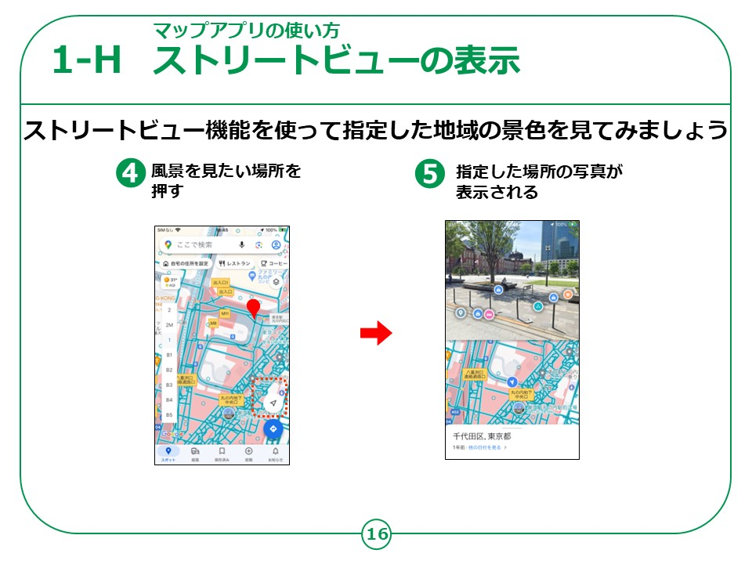
Notes:
③画面の表示が変化し、道路が青い線で表示されていることを確認してください。
④次に見たい場所の青い線上を押します。
⑤画面が切り替わり、画面の上半分に風景が表示されればストリートビュー機能で風景を表示することに成功となります。
次のページではストリートビューの様々な操作方法をご説明します。

Slide 17
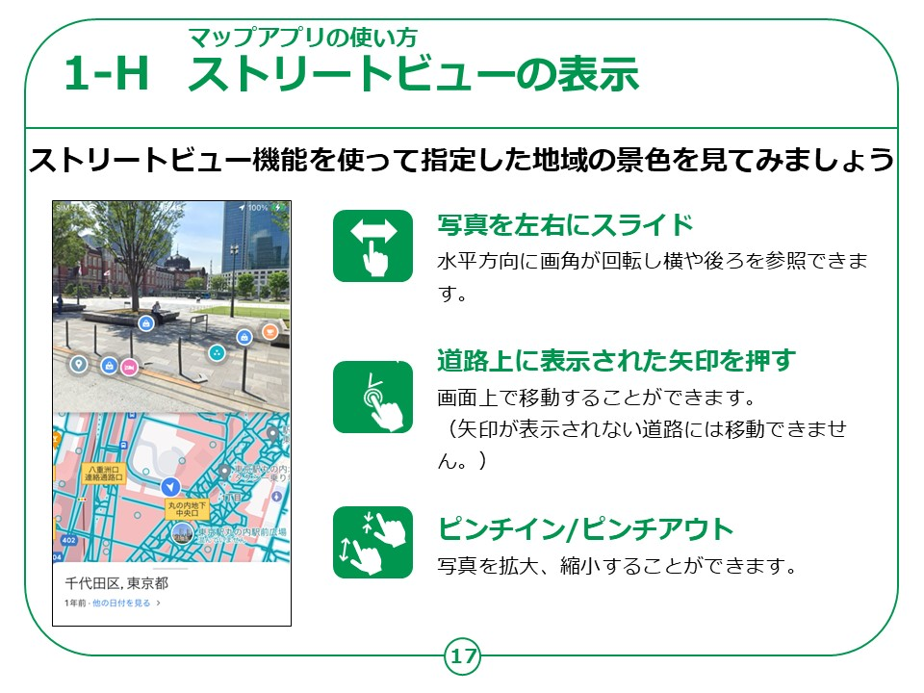
Notes:
最初に風景が表示された状態で写真を左右にスライドしてみましょう。
写真が水平方向に回転し、横や後ろを参照することができます。
次は道路上に表示された矢印を押してみましょう。
写真が指定した方向のものに切り替わります。この機能で少しずつ移動しながら風景を参照することができます。
最後にピンチアウトで写真を拡大してみましょう。
風景の中から目印を確認したり、お店の看板などを確認するのに便利な機能になっています。
ぜひ、この機能を活用し、行ってみたい場所や、思い出の場所などを参照してみてください。
【補足説明】
講師の皆様は、近所の有名なスポットや国内や海外の有名な観光地を例に、実際にストリートビューを確認すると良いでしょう。
国や地域によってはストリートビューが出ない場合もありますのでご注意ください。
また、受講者の方が実際にストリートビューを確認する時間を確保したほうがより良いでしょう。

Slide 18
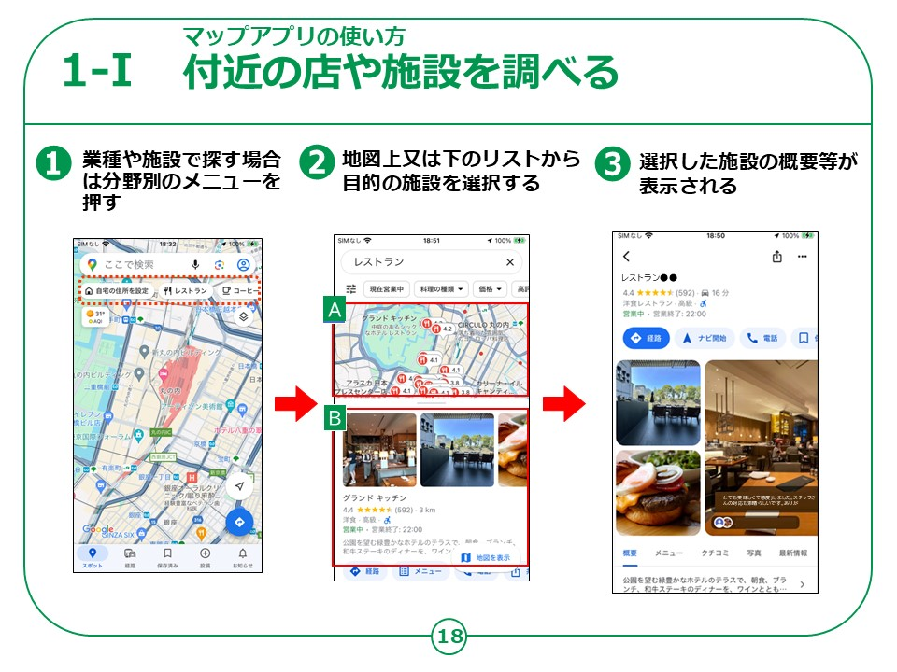
Notes:
目的地が特定の場所ではなく、例えば「近隣のレストランを調べたい」といった場合には、画面上部の検索バー下に表示された分野別のメニューから検索することが可能です。
今回は一緒に「レストラン」を探してみましょう。
①メニューの中から「レストラン」を押します。
②画面が切り替わり、近隣にあるレストランの一覧が地図とリストで表示されます。
この画面で、地図から探す場合は、Aの地図上で目的地を押して選択します。
リストの一覧から選ぶ場合は画面下のBを下にスクロールすると、お店のリストが表示されますので、この中から目的のお店を選択してください。
③お店を選択すると画面が切り替わり、そのお店の営業時間、メニュー、クチコミなどが表示されますので内容を確認してからお店へ向かうことができます。
レストランの他にも「コーヒー」や「コンビニ」など様々な業種から検索ができますので、ぜひ活用してみてください。

Slide 19
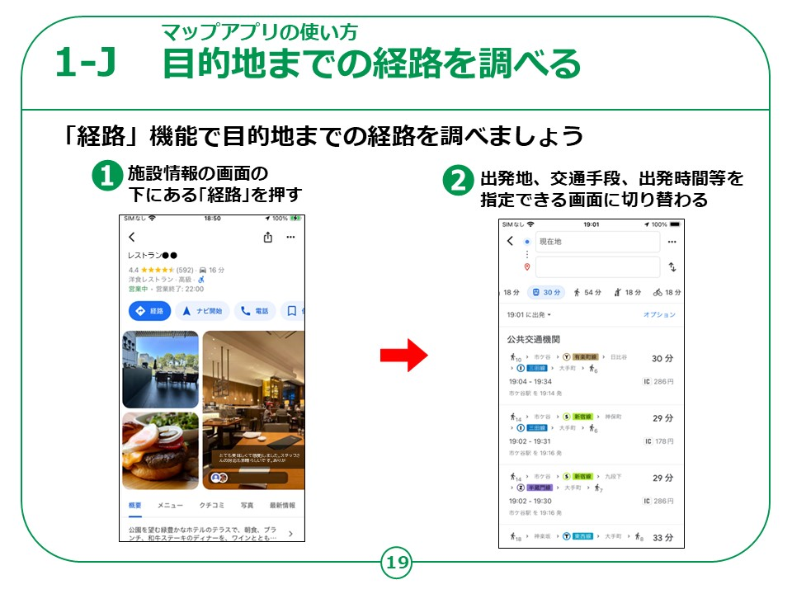
Notes:
①前のページで検索した店舗情報の画面の中から「経路」と表示されたボタンを押します。
②画面が切り替わり、色々な経路が表示されます。
「出発地」の他、交通手段、出発時間や到着時間等が選択できますので、必要に応じて押して探索条件を変更することが可能です。
次のページではこの画面の使い方をご説明します。

Slide 20
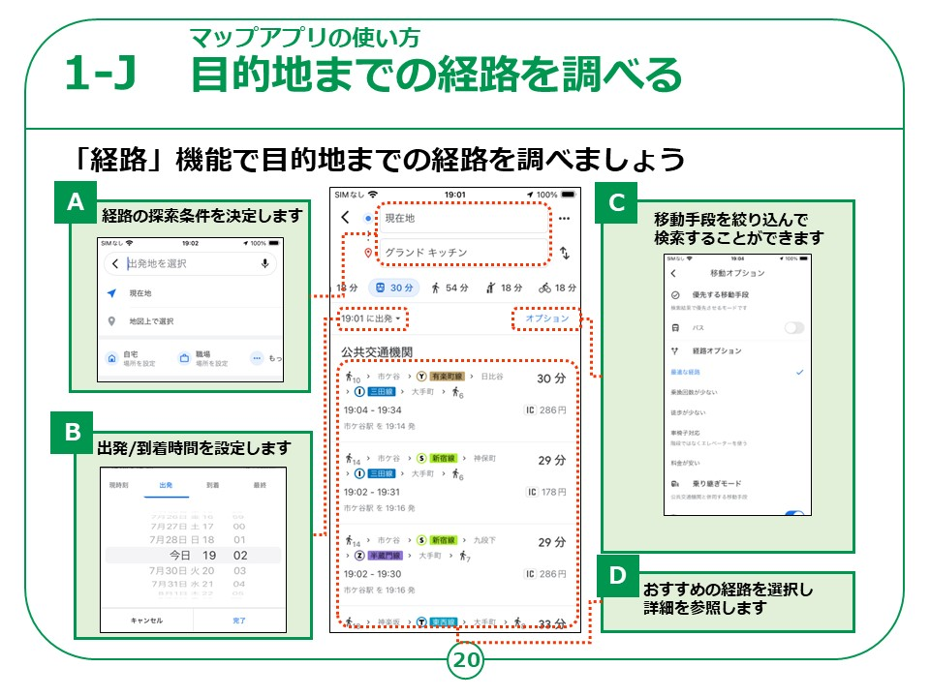
Notes:
Googleマップでは目的地までの経路検索の際、様々な条件の設定を行うことができます。
Aでは経路の検索条件を設定することができます。現在地点を出発地点にした検索以外にも
例えばご自宅から出発した場合や職場から出発した場合など様々なシチュエーションを想定した検索が可能です。
Bでは、出発日時を任意の日付に変えたり、出発時間の代わりに到着時間に変更したりすることが可能です。
Cでは、移動手段を選択することができます。例えばバスを優先して使いたい場合や飛行機を使った経路を検索条件から除外したい場合などにお使いいただけます。
探索条件の変更が終了したら、Dでおすすめの経路を選択し詳細を確認しましょう。
【補足説明】
講師の皆様は、受講者の理解度を確認しながら進めてください。
特に、検索画面が難しいと感じる受講者がいた場合は、出発時間や交通手段はどうするか、質問を投げかけながら、一つずつ設定を行うようにご案内ください。
また、最寄り駅のような身近な施設等を例に、実際に目的地までの経路を調べる練習問題を出しても良いでしょう。

Slide 21
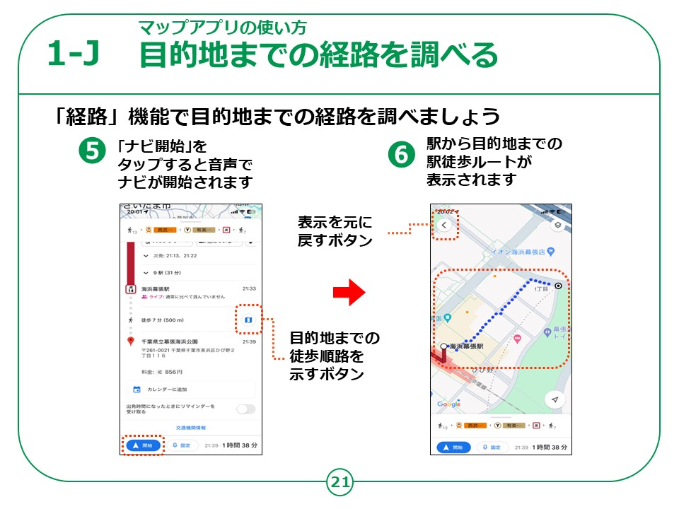
Notes:
⑤前ページの画面から経路を選択すると画面下に「開始」と書かれたボタンが表示されます。
このボタンを押すと、音声と画面表示によるナビゲーションが開始されます。
この例の、海浜幕張駅を降りた後に表示してある地図が折り畳まれたようなアイコンを押すと⑥のように電車を降りた後の目的地までの徒歩ルートを指示してくれます。
元の画面に戻りたい場合は、画面左上にある矢印マークを押してください。
最後に、ナビゲーションは便利な機能ですが、スマートフォンを見ながら歩くと思わぬ事故につながることもあります。
スマートフォンの画面を見る際は立ち止まって確認するようにしましょう。
Googleマップを使用したマップアプリの使い方の講座は以上となります。

